Slide 1
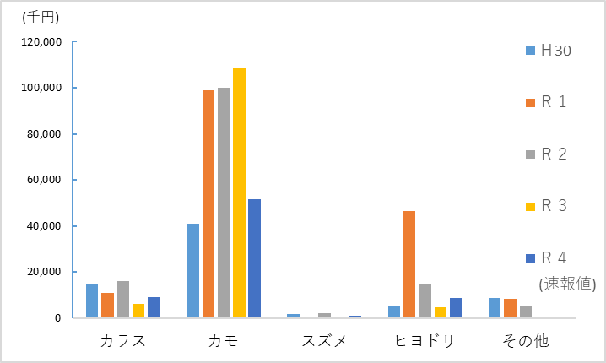
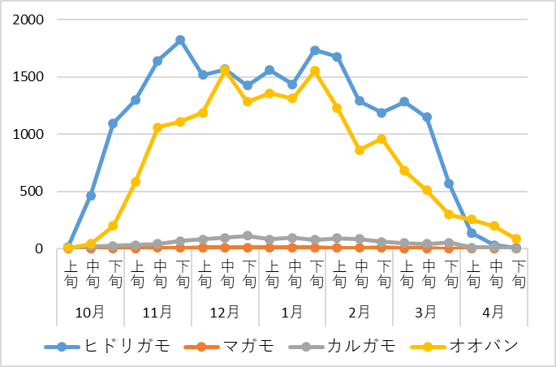
八代地域におけるカモ類の被害状況と対策ポイント
八代地域の被害状況
10月から
飛来始まる
カモ類飛来状況
近年、カモ類の被害が多かったが、Ｒ４年度は対策が徹底され、被害が大きく減少している
図２ 江津湖地点のカモ類月別平均飛来数
（単位：羽）
飛来時期が被害時期（10月～３月）になる
対策の
ポイント
①相手を知る
②早めの対策実施
カモ類が飛来する前までに、エサ場や滞留場所を無くして、初期被害を抑制しましょう
※一度エサ場と思い込むと、その後対策を実施
しても再飛来し被害を及ぼす傾向があります
鳥の種類、侵入経路、被害の傾向を把握して、対策に挑みましょう
③複数の対策の組合せ
④地域ぐるみで対策実施
複数の対策の組み合わせと設置場所や対策の変更を行い「慣れ」を防ぎましょう
八代地域への飛来を抑制し、定着させないために、地域ぐるみで取り組みましょう
八代地域農産物鳥類被害防止対策連絡協議会
○熊本県県南広域本部農業普及・振興課、林務課 ○八代市農業振興課、水産林務課
○氷川町農業振興課 ○ＪＡやつしろ ○熊本県農業共済組合八代・芦北支所

Slide 2
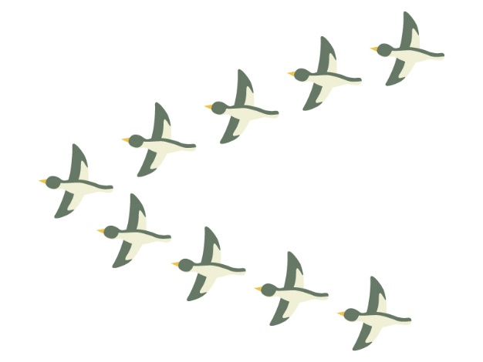
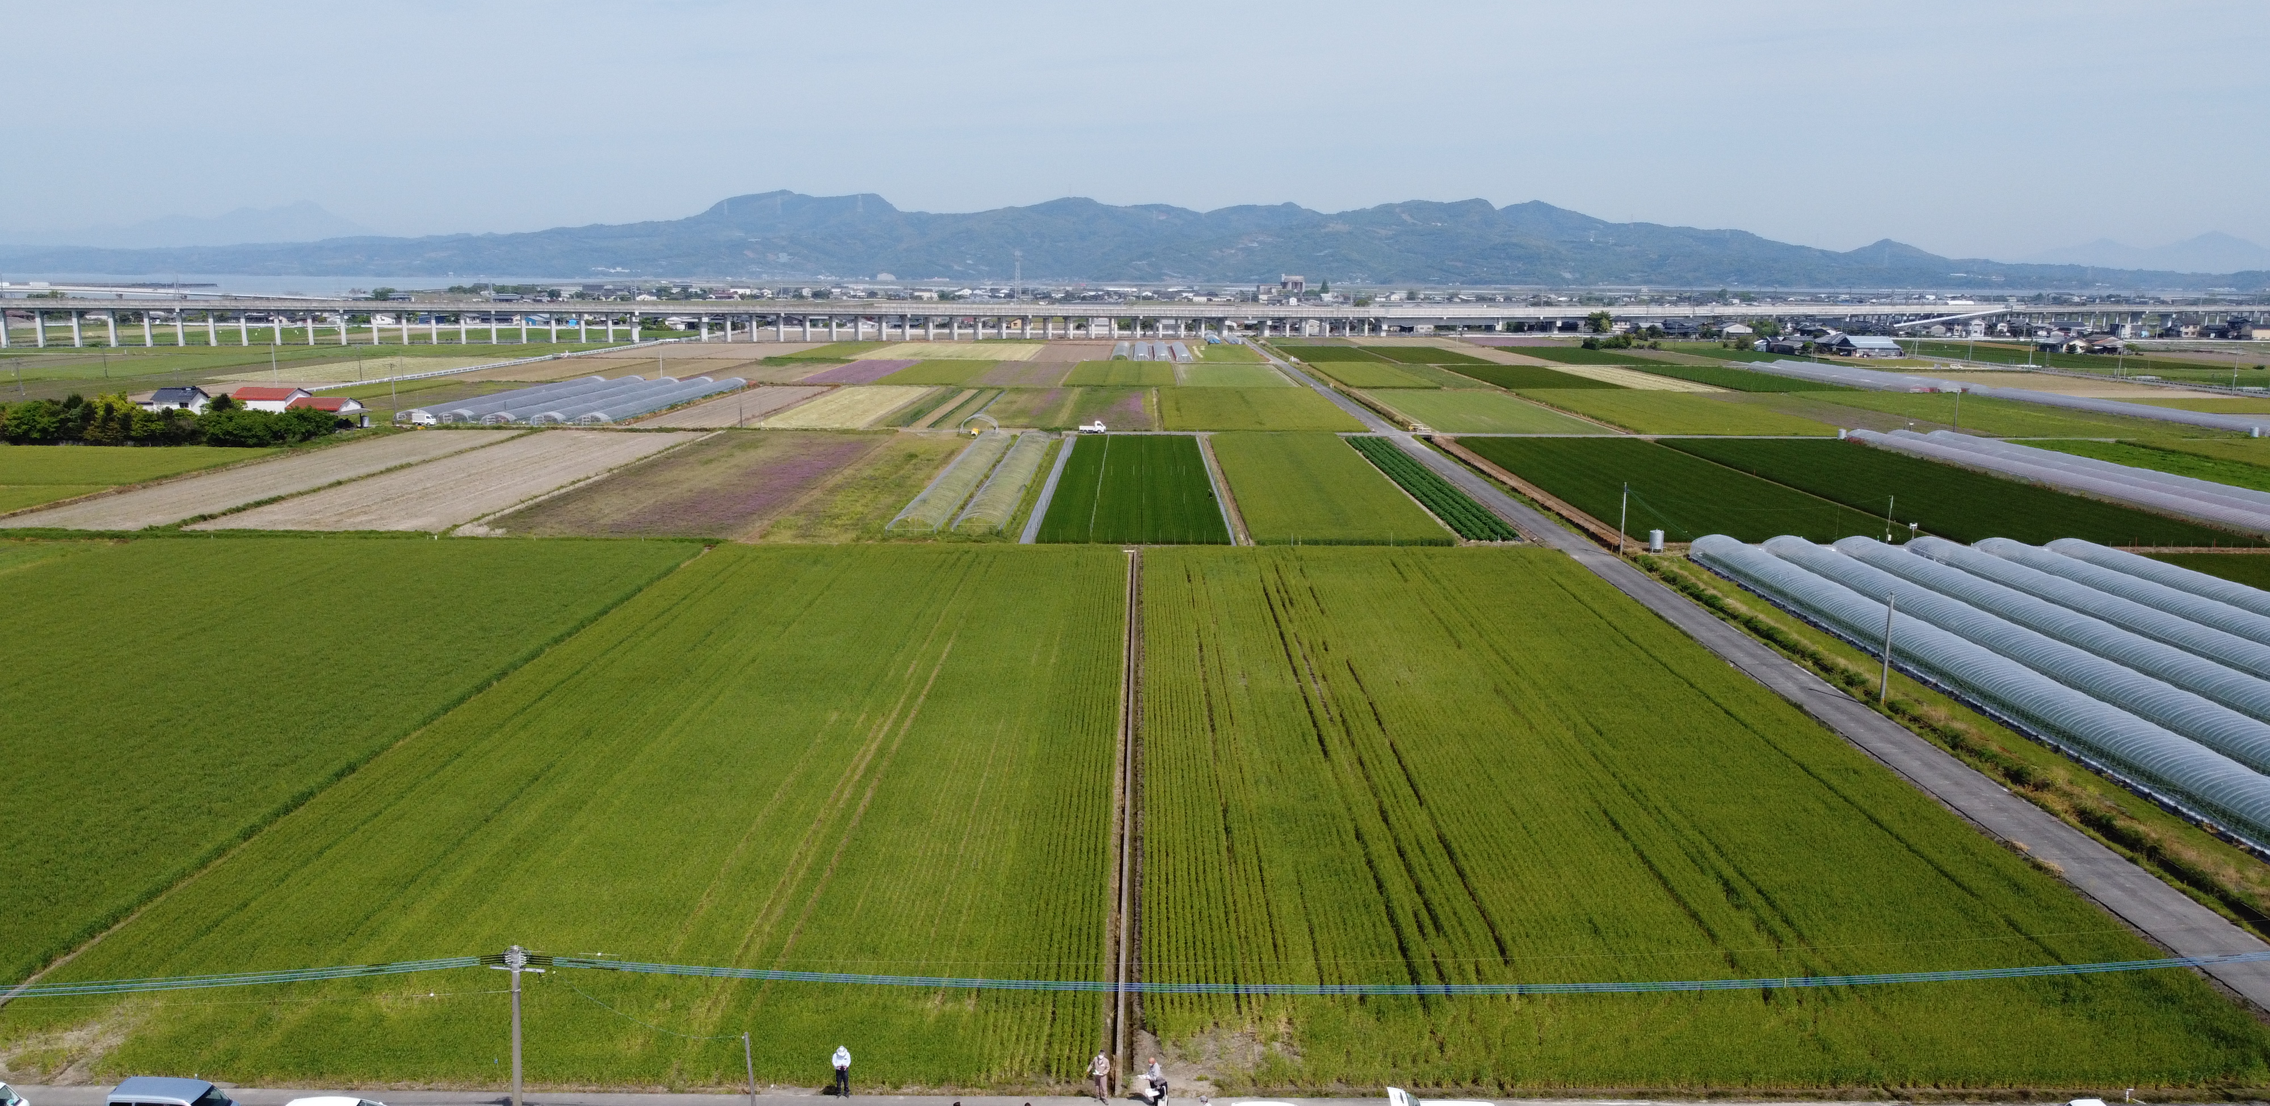
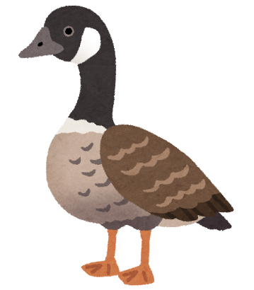
地域ぐるみでカモ類被害への
各種対策に取組みましょう！
八代地域では、鳥類被害が深刻化しています
効果的な対策を実施してカモ類の飛来と定着を防ぎ、被害軽減を図りましょう
地域がまとまって対策を実施することで、対策の効果が高まります
地域に飛来させない対策
ほ場周辺の対策
ほ場内の対策
八代地域農産物鳥類被害防止対策連絡協議会

Slide 3
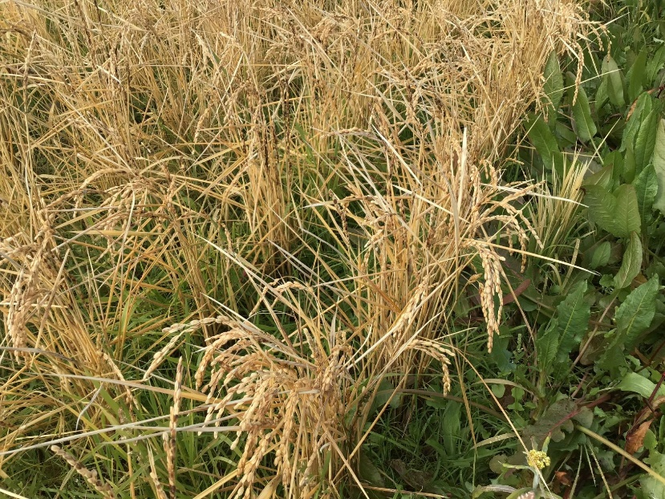
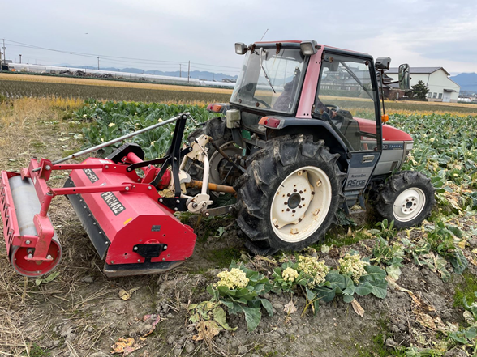
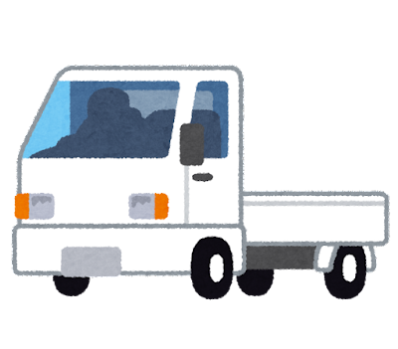
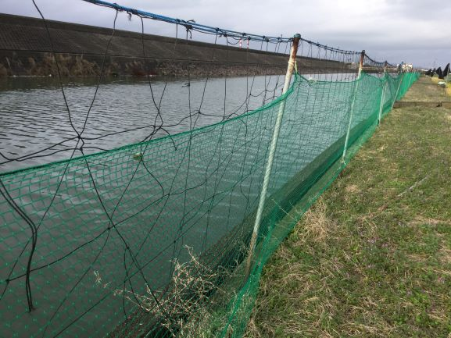
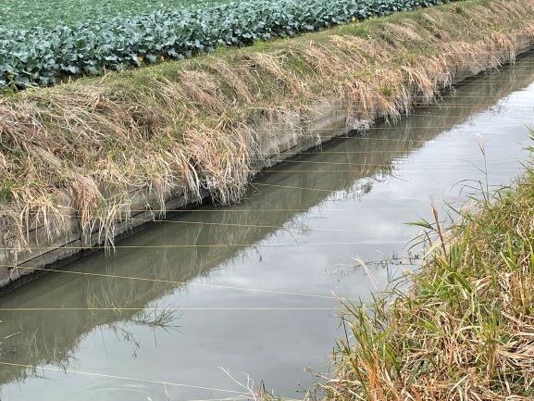
カモ類への各種対策
早めの対策＋複数対策の組合せ＋地域の目で
被害軽減を目指しましょう
① 地域やほ場に飛来させない対策
水稲の二番穂の処理
野菜残さの処理
水稲の二番穂はカモの大好物
収穫後、直ちにすき込みましょう。
１２～２月の植替えほ場近隣での
残さ処理は特に重要です
② ほ場周辺の対策
見回りによる追い払いも
定着防止に効果があります
水路に「テグス」設置
ほ場周辺に「網」設置
水路にテグスを設置し、カモの滞留場所を無くしましょう
※設置には、水路所有者の許可が必要です。
各市町農業振興課に確認してください
※コンクリートに張ったり、設置にガードレー
ル等を利用してはいけません
ほ場周辺に網を設置し、水路や残さほ場などからの侵入経路を断ちましょう

Slide 4
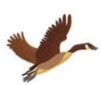
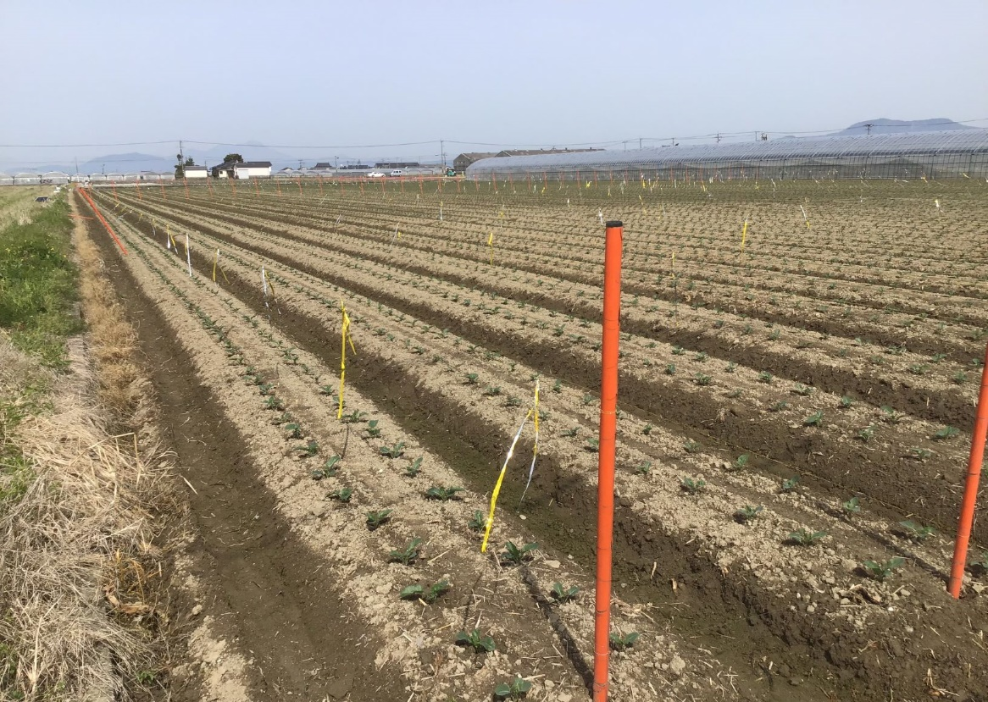
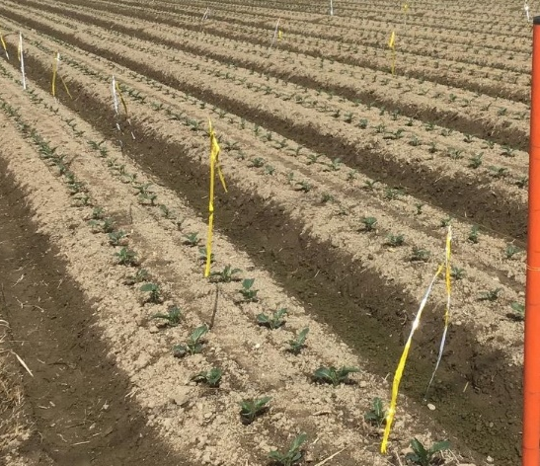
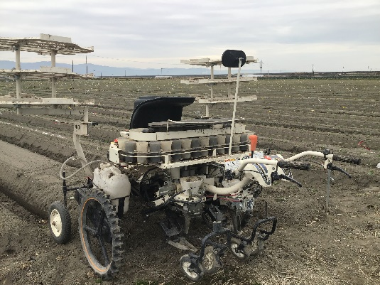
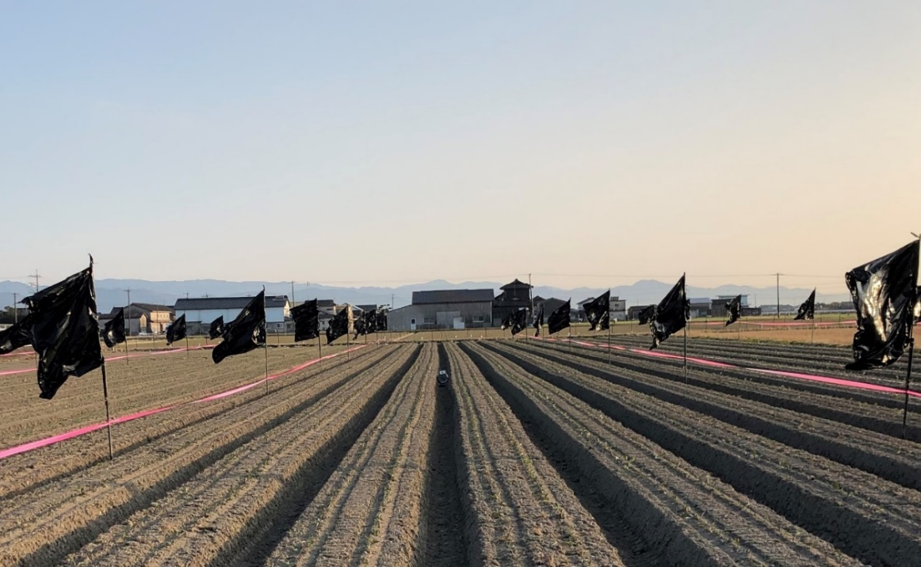
１０月
１１月
１２月
１月
２月
３月
① 飛来させない対策（残さ処理等）
③ ほ場内の対策（テグス等）
② ほ場周辺の対策（水路テグス等）
③ ほ場内の対策
「テグス」設置
テグスにキラキラテープを付けることで、忌避効果が高まります
高さは１～数ｍ、間隔はカモ類やカラス類が翼を広げた大きさ約１ｍで設置しましょう。高低２段で設置するとより効果的です
カモ被害が多くなる時期は定植とテグス設置を同時に行いましょう
レーザーライトは夜間のみ有効です
※定期的なメンテナンスが必要になります
「吹き流し」設置
「被覆資材」使用
支柱の高さは２ｍ、黒マルチの長さは
作物にあたらない程度にできるだけ長く
１ha当たり50～60本を設置しましょう
食害を受けないよう、不織布や防鳥ネット等でべたがけやトンネルを設置しましょう
（生育管理に影響がない程度で実施しましょう）
テグス、網、吹き流し等の資材が道路（水路）へ落ちた場合は、人や自動車等の安全のため、直ちに回収しましょう
収穫終了後は、資材を放置せずに片付けましょう
対策は、効果検証中のものもあります。被害軽減を保証するものでは無いことを予めご了承ください

